Slide 1
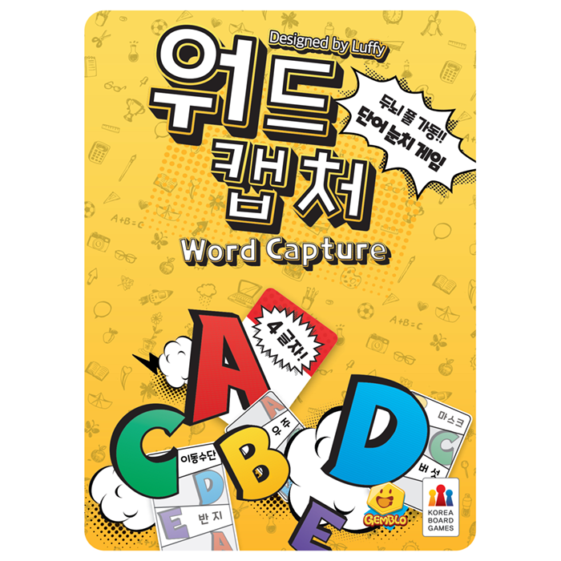

Slide 2
게임 소개
게임 준비 안내
게임 규칙 안내
게임 종료 조건 안내

Slide 3
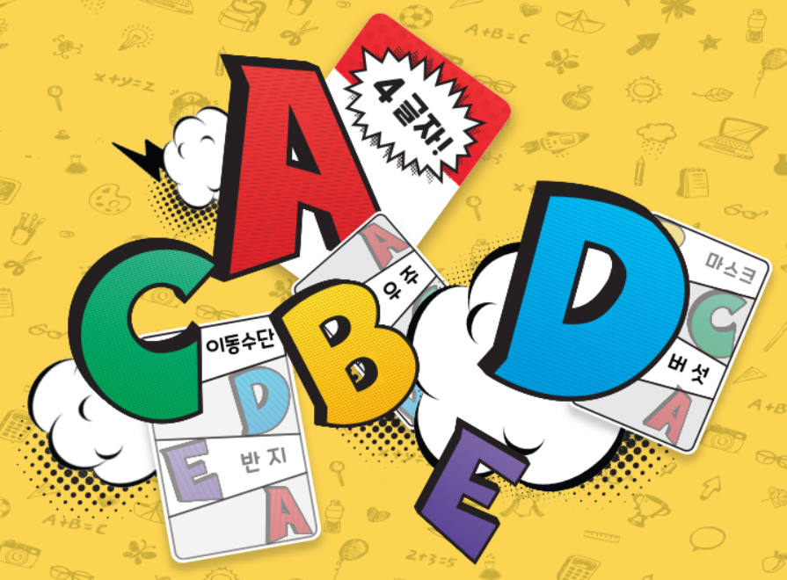



게임소개
단어를 연상하여 빠르게 선언하는 인지력 게임
워드 캡처는
카드의 지시에 맞는 단어를 빠르게 선언하는 게임입니다
하지만 선언이 다른 플레이어와 겹치면 벌점을 받습니다
여러분의 눈치와 순발력을 테스트 해보세요!
만6세 이상
2~6명
10분

Slide 4
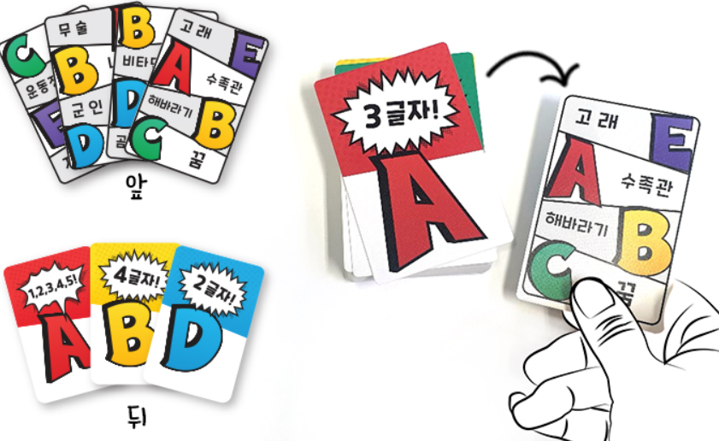
게임준비
플레이어 수에 따라 주제카드를 준비합니다
- 2~3인: 40장
- 4~6인: 50장
카드를 잘 섞어 뒷면이 보이게 더미를 만들고 사용하지 않는 카드는 상자에 되돌려 놓습니다

Slide 5
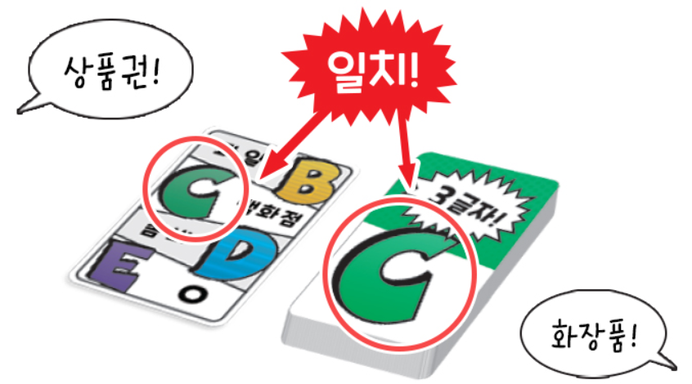
게임방법
시작 플레이어는 카드 더미에서 맨 위 카드 1장을 앞면이 보이게 뒤집습니다
모두가 카드에 적힌 주제와 더미에 표시되어 있는 알파벳을 확인합니다
알파벳과 일치하는 주제가 있을 경우 주제와 연상되는 단어 1개를 선언합니다

Slide 6
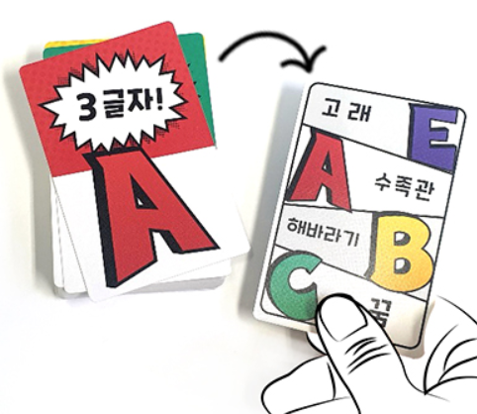
게임방법
붕어!
< 단어 선언 실패 조건 >
마지막까지 선언하지 못한 플레이어는 공개되어 있는 카드를 받습니다
단어 선언 조건을 지키지 않은 플레이어는 공개되어 있는 카드를 받습니다
2명 이상 동시에 선언했다면, 선언한 플레이어는 모두 카드를 한장씩 받습니다

Slide 7
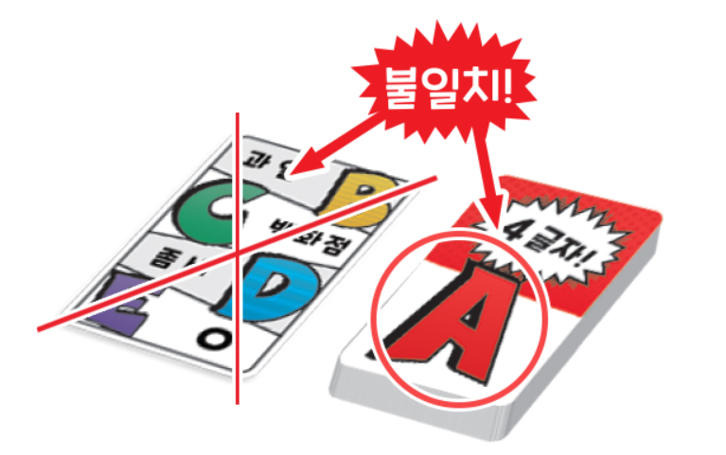
게임방법
해당 알파벳이 없을 경우 공개되어 있는 주제카드에 빠르게 손을 얹습니다
가장 마지막에 손을 얹은 플레이어가 공개되어 있는 카드를 받습니다
해당 알파벳이 있는 경우 실수로 카드에 손을 올렸다면, 가장 먼저 손을 올린 플레이어가 카드를 가져갑니다

Slide 8
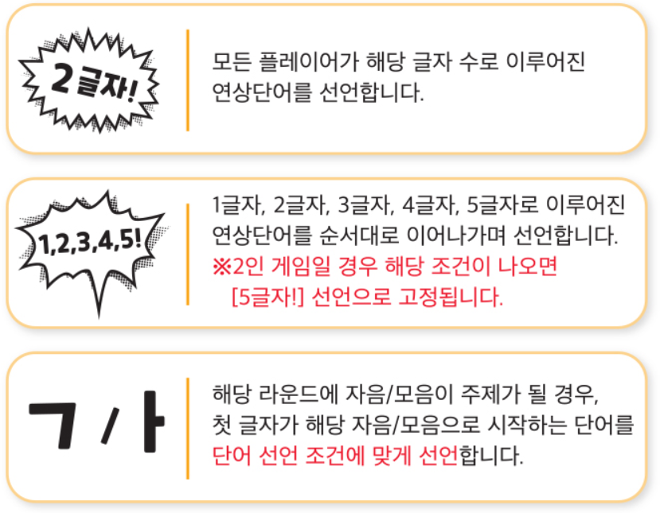

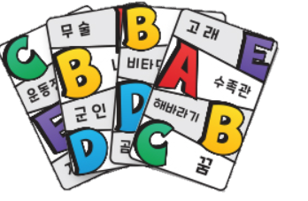
게임방법
< 특이한 단어 선언 조건 >

Slide 9
게임종료
더미의 주제카드가 1장 이하로 남아 더 이상 게임을 진행할 수 없다면
즉시 게임을 종료하고 카드가 가장 적은 플레이어가 승리합니다

Slide 10
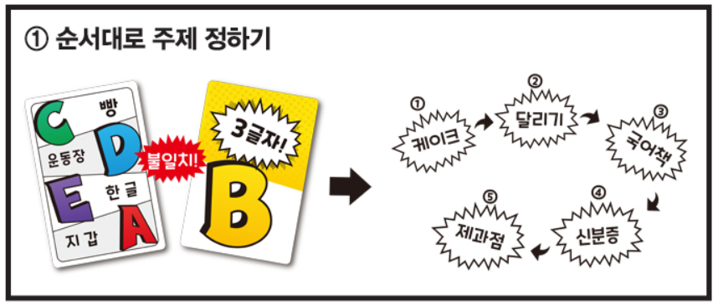
변형규칙
펼쳐진 주제 카드에 알파벳이 없다면?
공개되어 있는 네가지 주제 순서대로 단어 선언 조건에 맞게 선언합니다

Slide 11
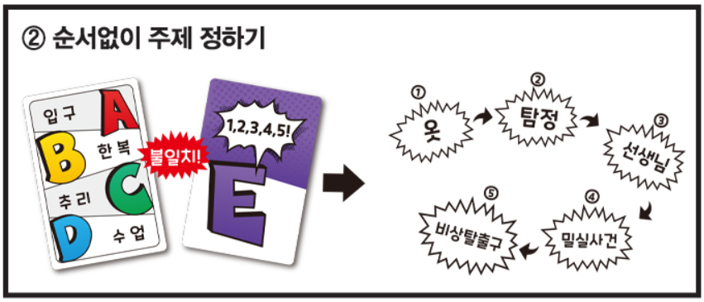
변형규칙
원하는 주제 하나를 지정하여 단어 선언 조건에 맞게 선언합니다
다음 플레이어도 네가지 주제 중 원하는 주제로 단어를 선언합니다

Slide 12
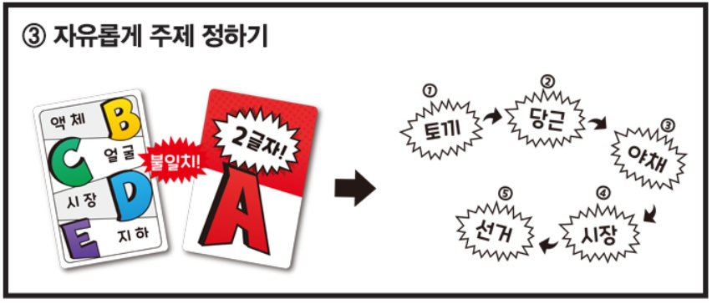
변형규칙
최초로 선언하는 플레이어는 주제카드 이외의 주제를 임의로 정해 단어 선언 조건에 맞게 선언하고 다음 플레이어는 먼저 나온 단어에서 연상되는 단어로 선언합니다

